Slide 1

第六章
悬浮法聚合工艺
(Suspension Polymerization)

Slide 2


Slide 3

悬浮聚合
PVC
PS
发泡性PS
苯乙烯-丙烯腈共聚物
离子交换树脂用交联聚苯乙烯球
PMMA
聚偏二氯乙烯
PTFE
聚三氟氯乙烯
点击添加文本
Polymer
点击添加文本
点击添加文本
点击添加文本

Slide 4
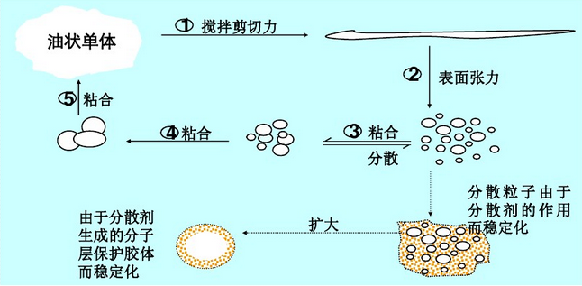
悬浮聚合
点击添加文本
点击添加文本
点击添加文本
点击添加文本

Slide 5

将溶有引发剂的油状单体倒入水中，油状单体将浮于水面上，形成两层。
进行搅拌时，在剪切力的作用下，单体液层先被拉成细条形，然后分散成大液滴，在继续成小液滴。
由于单体和水之间形成一定的界面张力，使液滴力图保持球形
点击添加文本
点击添加文本
搅拌停止后，后如何变化？
点击添加文本
界面张力↑
成球能力↑
点击添加文本

Slide 6
粒径与用途
PS泡沫塑料
PS共聚离子交换树脂
>1mm
点击添加文本
0.2-0.5
mm
点击添加文本
0.1-0.18
mm
PMMA模塑粉
点击添加文本
PVC用途广泛
<0.1
mm
PMMA牙托粉
点击添加文本

Slide 7



分散剂
保护层
点击添加文本
防止液滴凝结
稳定分散
点击添加文本
剪切速率
打碎凝结液滴
分散剂种类、性质、用量是影响聚合物粒度、粒度分布、颗粒形态的重要因素
点击添加文本
剪切力
点击添加文本
防止油水分层

Slide 8

分散剂
点击添加文本
无机分散剂
点击添加文本
水溶性分散剂
无机胶体，Mg(OH)₂
水溶性聚合物，聚乙烯醇
点击添加文本
点击添加文本

Slide 9
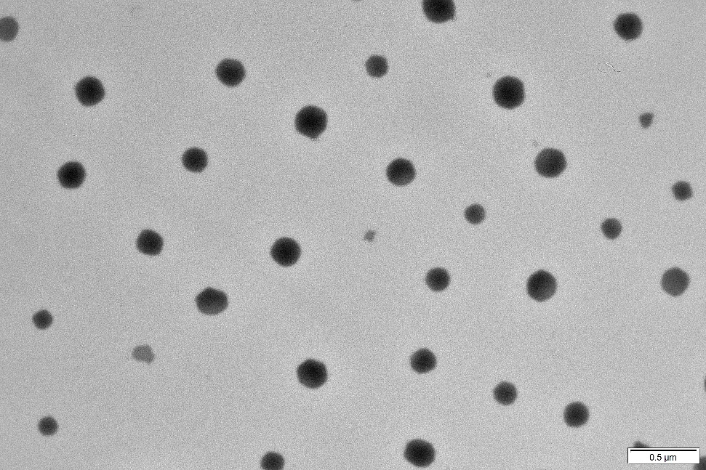
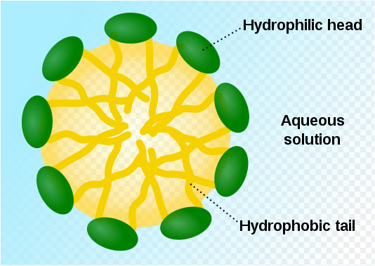
水溶性分散剂作用
点击添加文本
点击添加文本
水相
点击添加文本
单体
单体
点击添加文本

Slide 10
水溶性分散剂作用
分散剂90%-95%被吸附在液滴表面
厚度60-2000nm
形成界面黏度，增强吸附层，防止聚并
保证液滴碰撞时吸附层稳定
降低界面张力
点击添加文本
点击添加文本
点击添加文本
点击添加文本

Slide 11
水溶性分散剂作用
界面黏度的正向作用：
液滴碰撞不易变形、黏连、破裂
负向作用：
吸附层的粘滞阻力，阻碍液滴变形，不利于分散
点击添加文本
点击添加文本
点击添加文本
点击添加文本

Slide 12
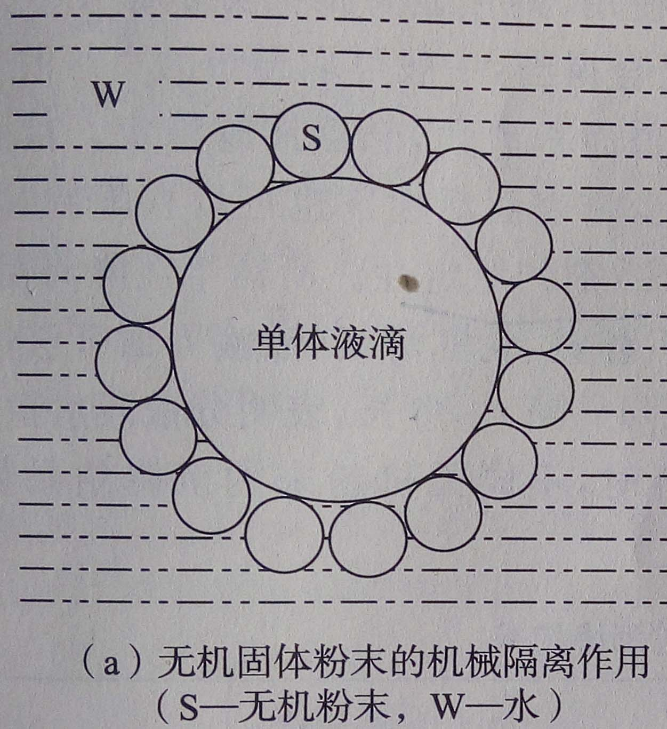
无机粉状分散剂
不溶于水的高分散性粉状物、胶体Mg(OH)₂
能够同时被单体和水所润湿
可补加少量表面活性剂，提高润湿能力
点击添加文本
点击添加文本
单体
形成筛网
单体
点击添加文本
不溶于水的无机
化合物的保护作用
点击添加文本

Slide 13
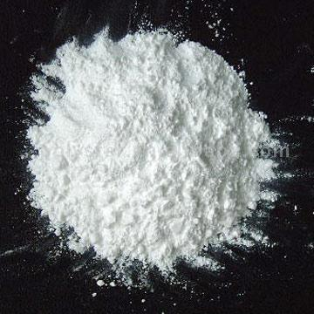
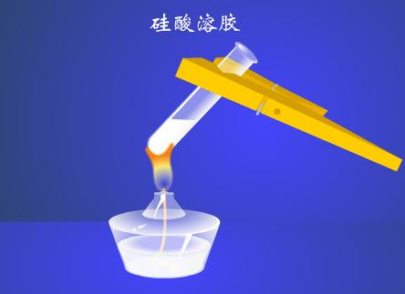
无机粉状分散剂
优点
粉末越细，越易分散，形成聚合物粒子越小
可用于温度超过100℃
能被水和单体同时润湿，隔离作用
反应完后，易用酸洗脱，聚合物杂质少
点击添加文本
点击添加文本
点击添加文本
点击添加文本

Slide 14
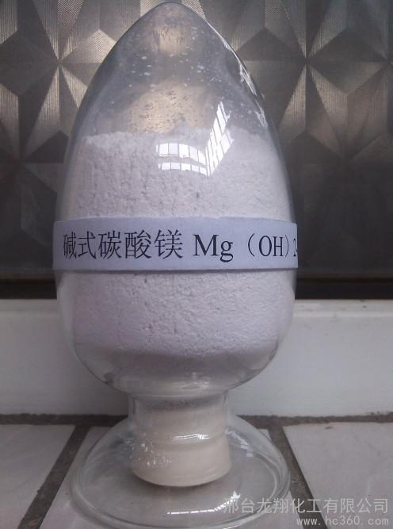
分散剂种类
Mg(OH)₂
Mg(OH)₂·MgCO₃
羟基磷酸钙
点击添加文本
无机
粉末
点击添加文本
助分散剂
Polymer
表面活性剂
点击添加文本
天然纤维素合成
为进一步降低表面张力、改善分散性、提高保护能力
点击添加文本

Slide 15
分散剂种类
无机粉末一般利用沉淀反应就地配制
用半沉降周期t_{1/2}评价稳定性
点击添加文本
点击添加文本
100ml
t_{1/2}越大则？
t_{1/2}
点击添加文本
50ml
点击添加文本

Slide 16
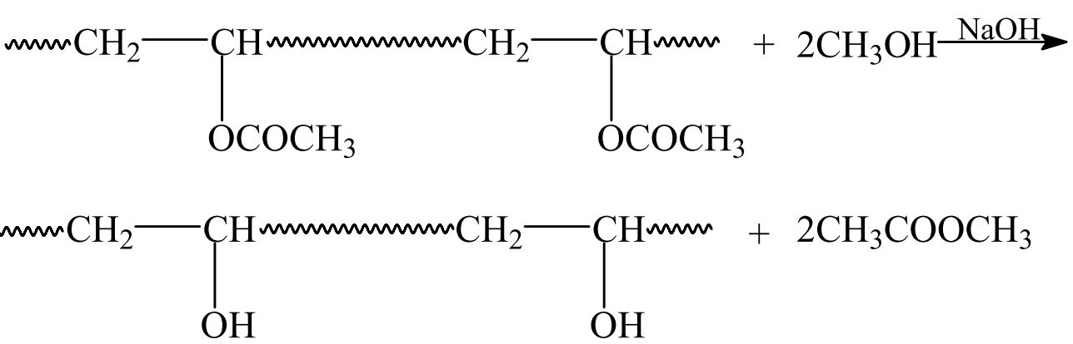
聚乙烯醇
点击添加文本
是目前工业上用得极广泛的一种分散剂；
PVA的分散作用和保护单体液滴的作用与其醇解度和平均聚合度有关：
醇解度100％的PVA→ 仅溶于90℃以上的热水
醇解度88％的PVA→ 在室温下就溶于水
醇解度80％的PVA→ 仅溶于10～40℃的水
醇解度70％的PVA→ 仅溶于水－乙醇溶液
醇解度<50％的PVA→不溶于水
点击添加文本
点击添加文本
点击添加文本

Slide 17
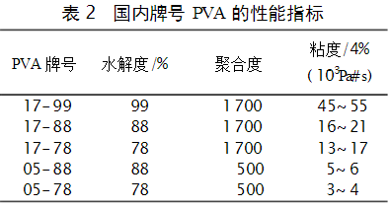
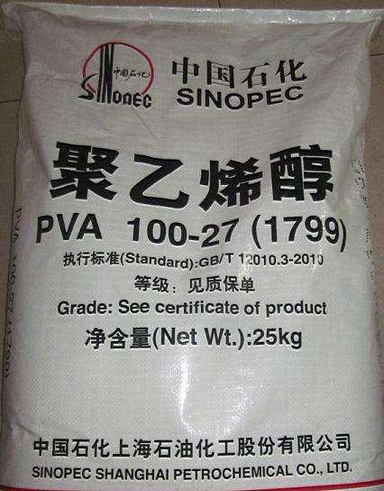
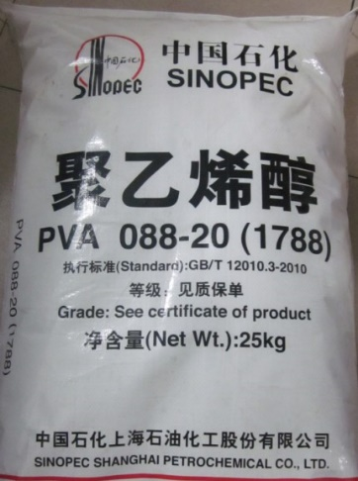
点击添加文本
点击添加文本
点击添加文本
点击添加文本

Slide 18
PVA水溶液的逆溶性
溶解度随T↑而↓
T增加至一定温度出现浑浊，此时即为浊点
热能破坏了PVA分子与水分子氢键，代之以本身分子间氢键，出现浑浊
点击添加文本
点击添加文本
点击添加文本
点击添加文本

Slide 19
PVA分散性
分散性与乙酰基含量相关
乙酰基亲油，含量高有利于降低表面张力，促进分散
形成强度适中保护膜，分散稳定能力增强
分散能力随乙酰基含量增加而增加
点击添加文本
点击添加文本
点击添加文本
点击添加文本

Slide 20
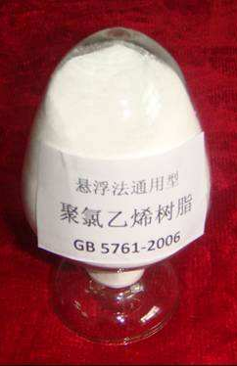
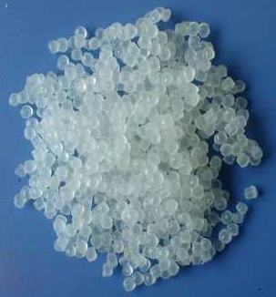
成粒过程
均相→ 珠状聚合
非均相→ 粉状聚合
点击添加文本
点击添加文本
点击添加文本
点击添加文本

Slide 21
成粒过程
若形成的聚合物能溶解于自己的单体中，反应始终为一相，则属于均相反应；其最终产物为透明、圆滑、坚硬的小圆珠，如苯乙烯、甲基丙烯酸甲酯等悬浮聚合反应，因此这种悬浮聚合也称“珠状聚合”。
点击添加文本
点击添加文本
点击添加文本
点击添加文本

Slide 22
成粒过程
若形成的产物不溶于自己的单体中，在每个小液滴内，一生成聚合物就发生沉淀，而形成液相单体和固相聚合物两相，则属于非均相聚合反应；最终产物为不透明，外形不规整的粉状小粒子，如氯乙烯悬浮聚合就是典型的例子，因此也称这种聚合为“粉状聚合”。
点击添加文本
点击添加文本
点击添加文本
点击添加文本

Slide 23
均相成粒
均相粒子的形成过程基本上分为三个阶段：
前提：聚合物溶解于单体之中
聚合初期：0.5～5mm液滴，引发剂在小液滴内分散，引发聚合，转化率＜20%。
聚合中期：转化率20%-70%，聚合物溶于单体，液滴内为均相，发黏。
聚合后期：转化率达80%，体积更小，体系由液相全部转变为固相。
点击添加文本
点击添加文本
点击添加文本
点击添加文本

Slide 24
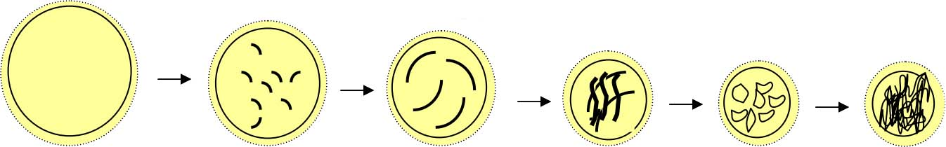
均相粒子形成示意图
自动加速现象
危险期粘度增大
放热量最大
提高温度
点击添加文本
点击添加文本
点击添加文本
单体液滴
聚合初期
均匀坚硬
透明粒子
聚合中期
（转化率20%-70%）
点击添加文本

Slide 25
动态成粒过程
粒子的初始期、增长期、恒定期
聚合结束时树脂平均粒径
d_{32,∽}
点击添加文本
平均粒径
点击添加文本
d_{32,0}
聚合开始时树脂平均粒径
取决于分散
点击添加文本
X*
X₀₁
X**
X₀₂
转化率
最大聚并转化率
PS：30%-50%
PMMA：10%-15%
粒径恒定转化率
PS：60%-80%
PMMA：15%-20%
点击添加文本

Slide 26
非均相成粒
聚氯乙烯
单体液滴或颗粒间聚并，形成宏观层次颗粒，50-150μm
单体液滴内部形成亚微观、微观层次的各种粒子
点击添加文本
点击添加文本
点击添加文本
点击添加文本

Slide 27
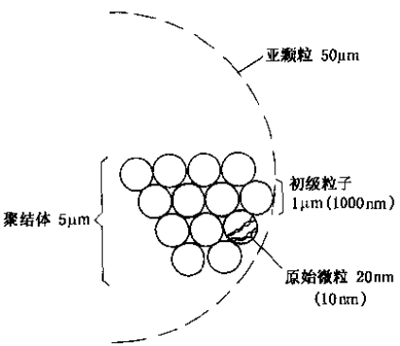
微观成粒过程
肉眼观察
>0.2mm
显微镜观察
>0.2μm
点击添加文本
点击添加文本
点击添加文本
电镜
点击添加文本
PVC颗粒多层次结构组合示意图

Slide 28
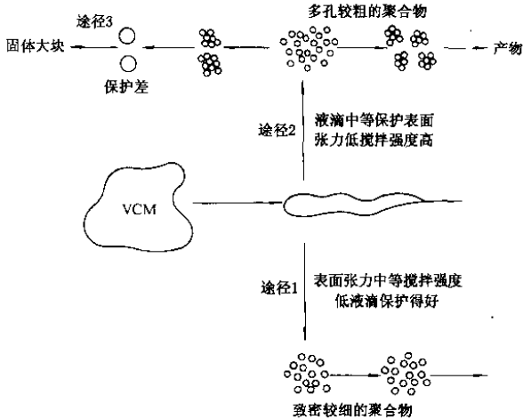
宏观成粒过程
点击添加文本
点击添加文本
转化率>6%，粒径迅速随之增加
转化率>15%，颗粒已经基本固化，粒径恒定不变→临界恒定转化率
点击添加文本
点击添加文本

Slide 29
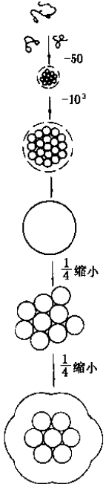
阶段 | 物种 | 示意图 | 转化率 | 形成时尺寸 | 最后尺寸
引发 | 卷曲大自由基 |  | 0.1%~1%，约有50个链自由基线团聚结沉淀，10~20nm
第一步聚结 | 原始微粒 |  | <1% | 10~20nm | 不能单独成核
第二步聚结 | 初级粒子核 |  | 1%~2% | 0.1~0.2μm
成长 （初级粒子内） | 初级粒子
 |  |  |  | 0.2~0.4μm | 0.6~0.8μm
第三步聚结 | 聚结体 |  | 4%~10% | 1~2μm
成长 （初级粒子间） | 熔结的聚集体 |  | 90% |  | 2~10μm
点击添加文本
点击添加文本
点击添加文本
点击添加文本

Slide 30
成粒过程特点
非均相粒子的形成有相变化
液相→液、固两相→固相
如氯乙烯，偏二氯乙烯等单体的悬浮聚合
均相粒子的形成无相变化
聚合过程始终保持为一相。
如苯乙烯、甲基丙烯酸甲酯、丙烯酸酯类单体的悬浮聚合。
点击添加文本
点击添加文本
点击添加文本
点击添加文本

Slide 31
成粒过程特点
由单体转化为聚合物的过程是体积缩小的过程
如25℃下，几种单体100％转化时的体积收缩率为：
点击添加文本
苯乙烯
14.14％
点击添加文本
甲基丙烯酸甲酯
23.06％
醋酸乙烯酯
26.82％
点击添加文本
氯乙烯
35.80％
反应液滴尺寸的收缩率为10％～15％，密度相应增大15％～20％。
点击添加文本
体积变化源于前后密度变化

Slide 32
成粒过程特点
均相聚合体系危险性比非均相聚合体系危险性大
转化率达20％～70％阶段，因均相粒子中溶解有大量的聚合物而使黏度很大，黏结成大块的危险性比非均相体系大得多。因此，如果控制不当，这种黏性物料在几秒钟内就能黏结成大块，使搅拌器失效，造成生产事故。
分散剂外膜
未结合的分散剂外膜可以在后处理阶段除掉，但通过链转移而与聚合物结合的除不掉。
点击添加文本
点击添加文本
点击添加文本
点击添加文本

Slide 33



粒径大小与形态
外观
点击添加文本
点击添加文本
粒径的结构与形态
粒径
点击添加文本
内部结构
点击添加文本

Slide 34
均相聚合
均相聚合过程得到的粒子是一些外表光滑、大小均匀、内部为实心及透明有光泽的小圆珠球。
不正常的操作情况下，将使聚合物粒子的形态变坏，形成不规则的葡萄状、片状、絮状的聚合物，或者形成内部包含有空气、水分的中空圆球，还可能得到由很多粒子或不规形态聚合物粘结在一起的块状物。
点击添加文本
点击添加文本
点击添加文本
点击添加文本

Slide 35
非均相聚合
聚合物粒子不透明，外表比较粗糙，内部有一些孔隙。
点击添加文本
紧密型树脂（XJ）
点击添加文本
PVC按表观密度
表观密度＞0.55g/mL
点击添加文本
疏松型树脂（XS）
表观密度＜0.55g/mL
点击添加文本

Slide 36
非均相聚合
两种类型聚氯乙烯树脂在显微镜下可观察到三种形态的粒子，即透明球形、乒乓球形和棉花球形
点击添加文本
大部分为透明的粒子
点击添加文本
紧密型树脂
小部分为乒乓球粒子
大部分为棉花球状粒子
点击添加文本
疏松型树脂
夹有少量乒乓球粒子
点击添加文本
疏松型树脂因内部孔隙多，增塑剂吸收量大且吸收快，易于塑化，深受用户的欢迎。

Slide 37
搅拌强度
搅拌强度↑，粒径↓
分散剂性质和浓度
分散剂与水界面张力↓，粒径↓，粒子内部疏松
影响粒径大小的因素
水-单体质量比
水－单体质量比一般在1：1～3：1左右。水↓容易结块，粒径↑；水↑，粒径↓，分布窄
点击添加文本
单体种类
点击添加文本
聚合温度
引发剂种类和用量
点击添加文本
聚合速率
点击添加文本
其他添加剂

Slide 38
聚合体系组成
单体相(Monomer Phase)
单体要求在常温常压下或不太高压力下为液态，或者在熔融之后悬浮聚合；水中溶解度低，不水解
引发剂采用油溶性，过氧化物或偶氮类。其种类、用量、不同单体中对分子量及性能有影响
其它组份加入脂肪族硫醇调节分子量、发泡剂、热稳定剂、润滑剂、紫外光稳定剂
点击添加文本
点击添加文本
点击添加文本
点击添加文本

Slide 39
聚合体系组成
水相
水多用去离子水和蒸馏水，防止Ca²⁺、Mg²⁺、Fe³⁺使聚合物带色，降低机械及力学性能。Cl-能破坏悬浮剂分散和保护作用，使粒子变大
分散剂不阻聚、不污染、易于分离和去除
其它助剂加入抗氧剂（与氧作用或与氧的初始生成物过氧基团作用，消除氧带来的副作用）、水相阻聚剂（阻止水相中微量单体的聚合、降低单体在水中的溶解度有的可以减少90%以上）、调节剂
点击添加文本
点击添加文本
点击添加文本
点击添加文本

Slide 40
氯乙烯悬浮聚合
工业上氯乙烯的聚合生产工艺主要为悬浮聚合法（占80％~85%），其次是乳液聚合法（占15％）和本体聚合法（<10％）
通用型：Xn：500-1500
高聚合度型：1700
点击添加文本
点击添加文本
点击添加文本
氯乙烯的悬浮聚合具有操作简单、生产成本低、产品质量好、经济效益好、用途广泛等特点，适于大规模的工业生产。
点击添加文本

Slide 41
氯乙烯悬浮聚合
SG-疏松型：吸塑能力强，干流动性佳易塑化，成型时间短，加工方便，便于粉料直接成型
XJ-紧密型：呈乒乓球状，吸塑能力低，主要用于硬制品的生产。
现主要生产疏松型
点击添加文本
点击添加文本
点击添加文本
点击添加文本

Slide 42
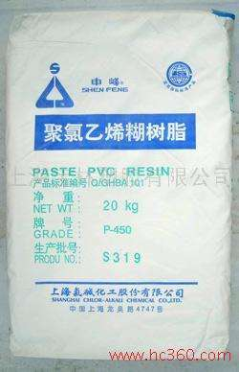
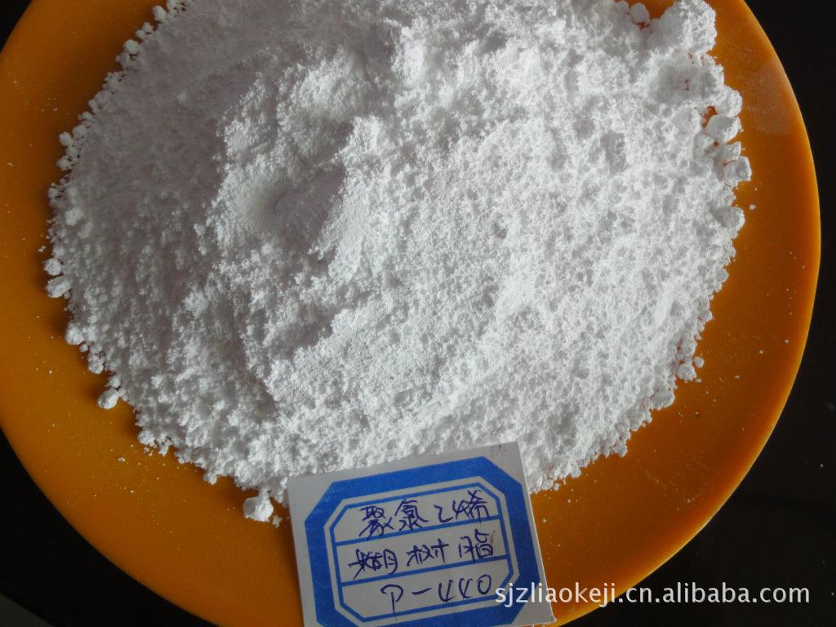
氯乙烯悬浮聚合
粉状：50-2000μm
糊状：高分散性粉状物，0.1-2 μm
点击添加文本
点击添加文本
点击添加文本
点击添加文本

Slide 43
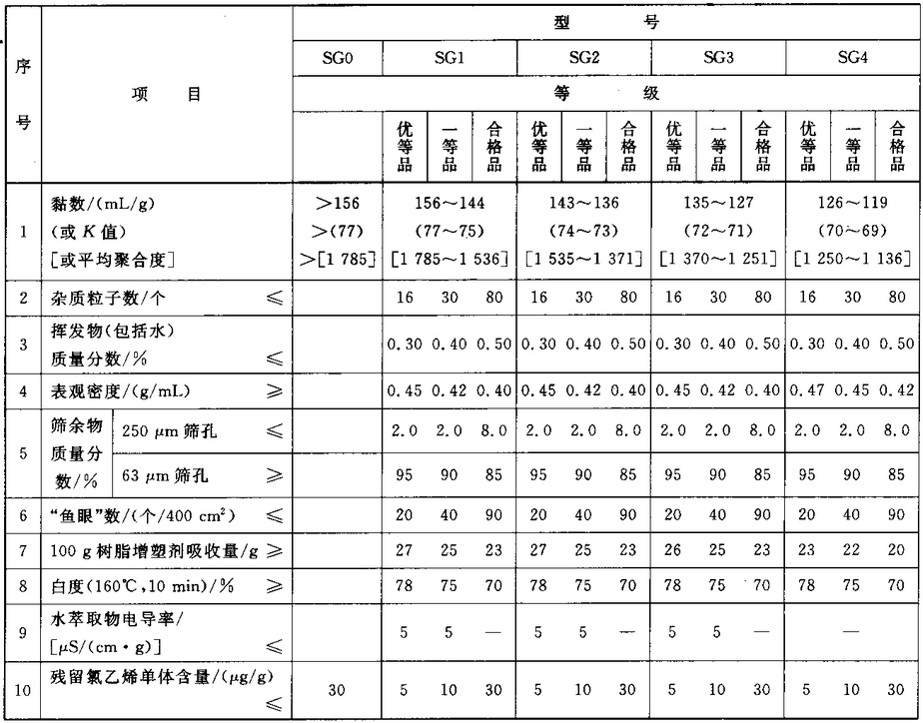
PVC牌号
《悬浮法通用型聚氯乙烯树脂(GB/T 5761-2006)》分为9类
点击添加文本
点击添加文本
点击添加文本
点击添加文本

Slide 44
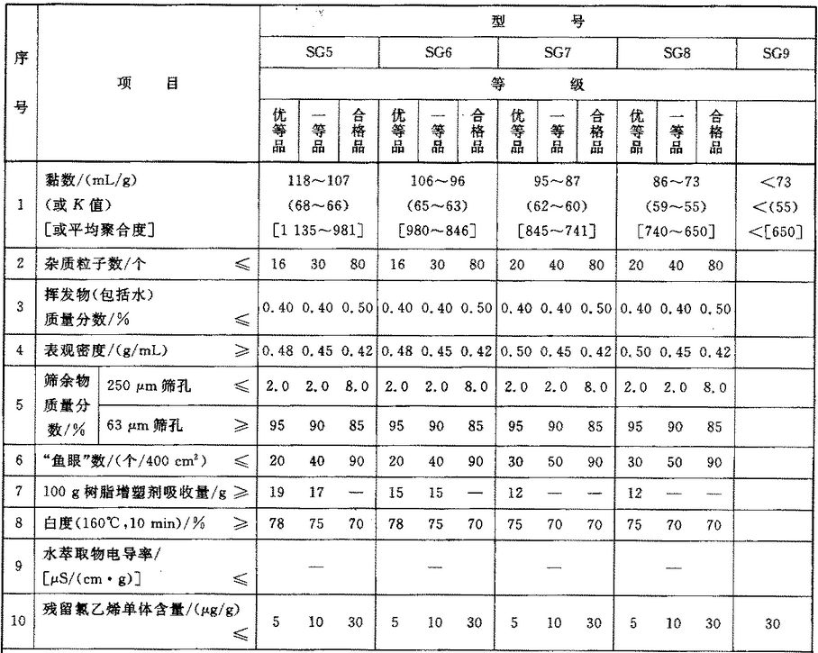
主要内容
点击添加文本
点击添加文本
点击添加文本
点击添加文本

Slide 45
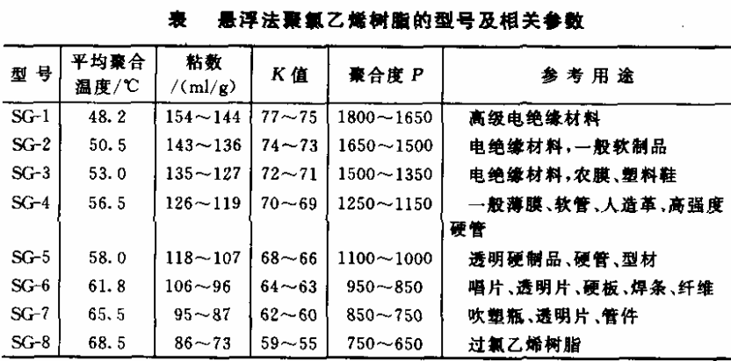
点击添加文本
点击添加文本
点击添加文本
PVC树脂又可分为卫生级和普通级PVC两种
卫生级是指在PVC树脂中，氯乙烯单体的含量不能超过10⁻⁵ 。
点击添加文本

Slide 46
PVC悬浮聚合的特点
聚合温度和链转移反应
点击添加文本
特点
自动加速现象
点击添加文本
安全问题
点击添加文本
点击添加文本

Slide 47
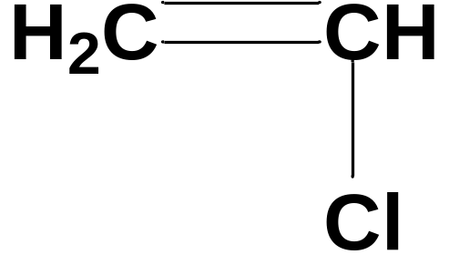
聚合温度和链转移反应
聚合温度对PVC的相对分子量有着极其重要的影响
是通过链转移反应而起作用的
点击添加文本
点击添加文本
原因
VCM很活泼
点击添加文本
R_{tr,M}>R_{t}
点击添加文本

Slide 48
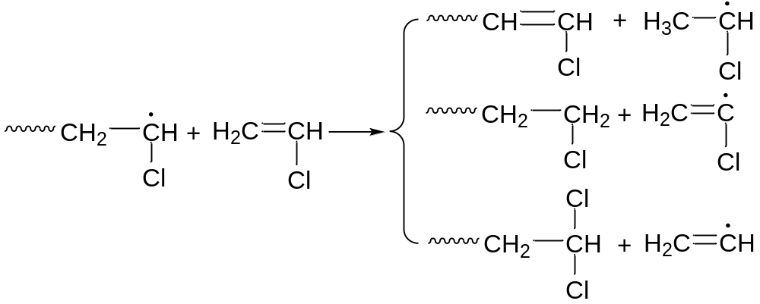

PVC链自由基向VCM的转移反应表示如下：
点击添加文本
点击添加文本
PVC聚合物的平均聚合度为：
点击添加文本
$$\overline{X_{n}}=\frac{R_{p}}{R_{t}+\sum{R_{tr}}}=\frac{R_{p}}{R_{tr,M}}=\frac{k_{p}}{k_{tr,M}}=\frac{1}{C_{M}}$$
PVC的聚合度只与温度有关，而与引发剂浓度及转化率无关
点击添加文本

Slide 49
在工业生产中，利用控制不同温度来生产各种牌号的PVC树脂
点击添加文本
必须严格控制聚合反应温度
点击添加文本
温度波动范围不能超过±0.2℃，
同时聚合温度不能太高，一般在
50～60℃。
点击添加文本
会引起PVC大分子的链转移反应，形成支化大分子，影响产品的性能
点击添加文本

Slide 50
自动加速现象
PVC的悬浮聚合属沉淀聚合（两相聚合）
聚合开始不久就出现自动加速现象，但不明显，直至转化率达70％才表现得比较明显；
点击添加文本
PVC虽不溶于单体VC中，但能被VC所溶胀，聚合物微粒表面吸收一部分单体形成单体聚合物微珠。该微珠的粘度比单体大，大分子链自由基在其中运动受阻，长链自由基进行双基终止的速率较低，但单体在其中运动并无困难
原因
点击添加文本
点击添加文本
点击添加文本

Slide 51
自动加速现象影响因素
引发剂:
氯乙烯悬浮聚合中，引发剂不同，自加速效应有着明显的差异。在使用AIBN为引发剂时的加速效应更为明显，所以引发剂的选择很重要。
聚合反应温度
温度提高，可使粘度降低，因此同种单体自加速效应出现的对应转化率就比较高。
点击添加文本
点击添加文本
点击添加文本
点击添加文本

Slide 52
安全问题
VCM是一种致癌物质，长期接触VCM单体有可能患肝癌
点击添加文本
关键是防止生产过程中的泄漏；
泄漏较多的是聚合部分，其次是清釜时打开釜盖；
因此，PVC生产中防护技术特别重要。
措 施
点击添加文本
点击添加文本
点击添加文本

Slide 53
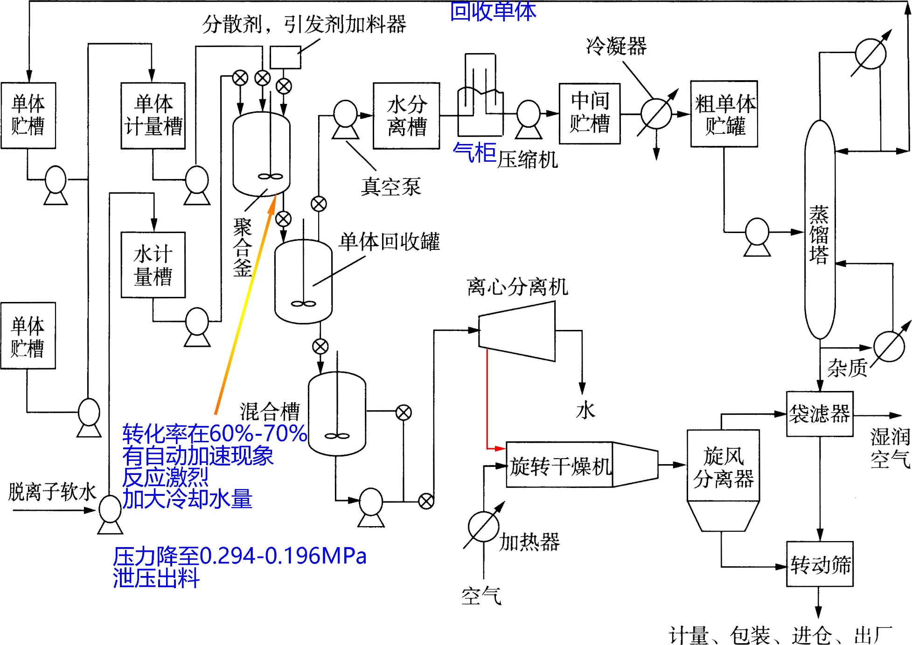
工艺流程
点击添加文本
点击添加文本
点击添加文本
点击添加文本

Slide 54
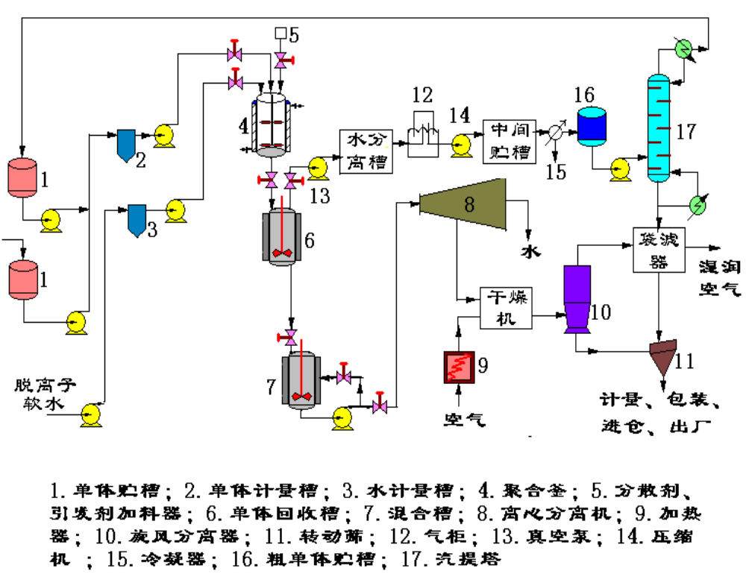
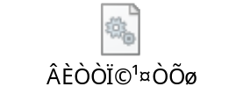
（5）工艺流程
点击添加文本
点击添加文本
点击添加文本
点击添加文本

Slide 55
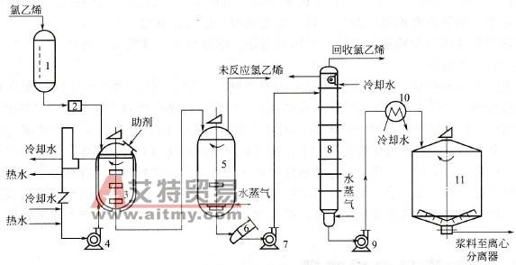
（5）工艺流程
点击添加文本
点击添加文本
点击添加文本
1-计量槽；2-过滤器；3-聚合釜；4-循环水泵；5-出料槽；6-树脂过滤器； 7，9-浆料泵；8-汽提塔；10-浆料冷却器；11-混料槽
点击添加文本

Slide 56
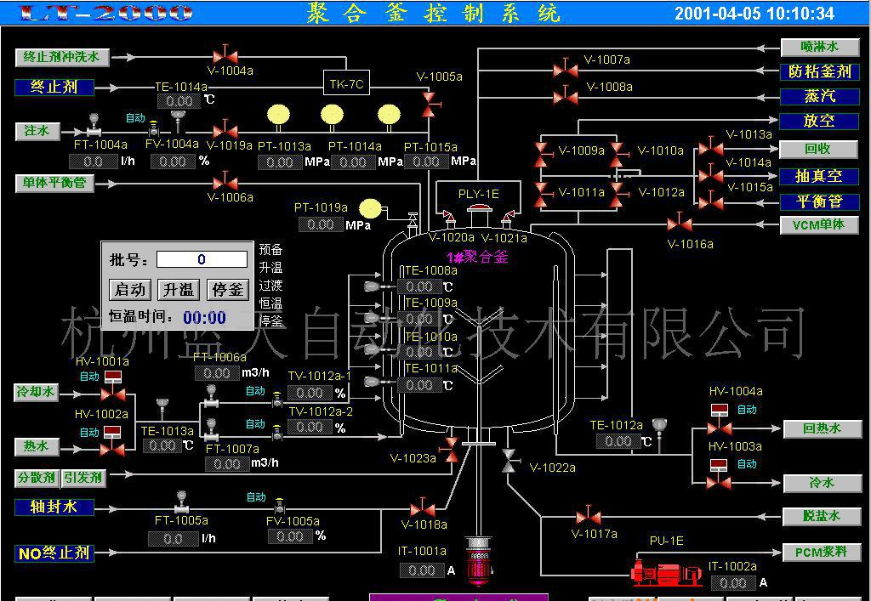
点击添加文本
点击添加文本
点击添加文本
点击添加文本

Slide 57
（3）原料及规格
单 体
氯乙烯单体纯度在99.9%以上
点击添加文本
乙炔含量，％
聚合诱导期，h
达到85％转化率时所需时间，h
聚合物平均分子量
点击添加文本
0.0009
0.03
0.07
0.13
3
4
5
6
11
19.5
21
25
144000
62500
94000
20000
点击添加文本
点击添加文本
乙炔含量对氯乙烯聚合速度的影响

Slide 58
原料及规格
引发剂
多用有机过氧化物和偶氮类引发剂，其中有机过氧化物为过氧化二碳酸酯、过氧化酯类。它们可以单独使用，也可以两种或两种以上引发活性不同的引发剂复合使用。
复合使用的效果比单独使用好，其优点是反应速度均匀，操作更加稳定，产品质量好，同时使生产安全。
点击添加文本
点击添加文本
点击添加文本
点击添加文本

Slide 59
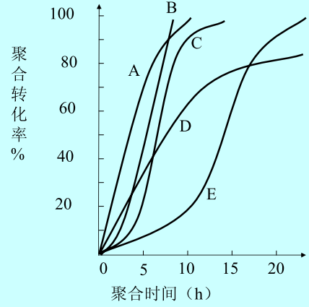
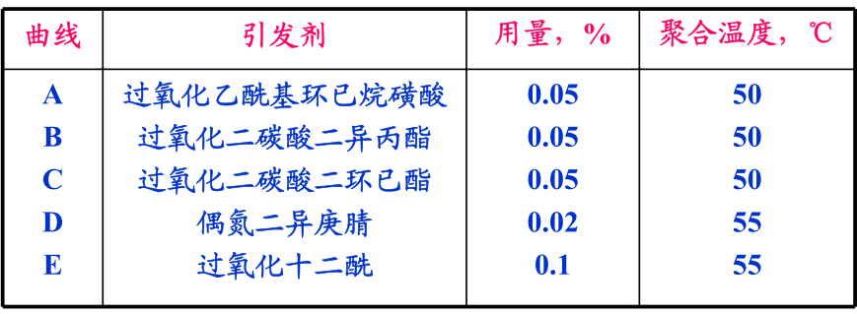
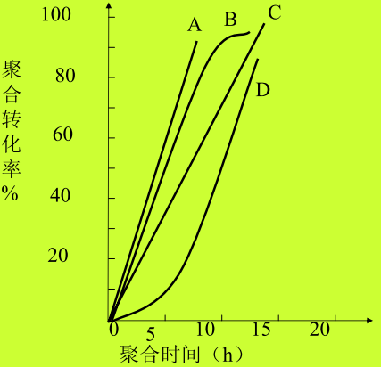
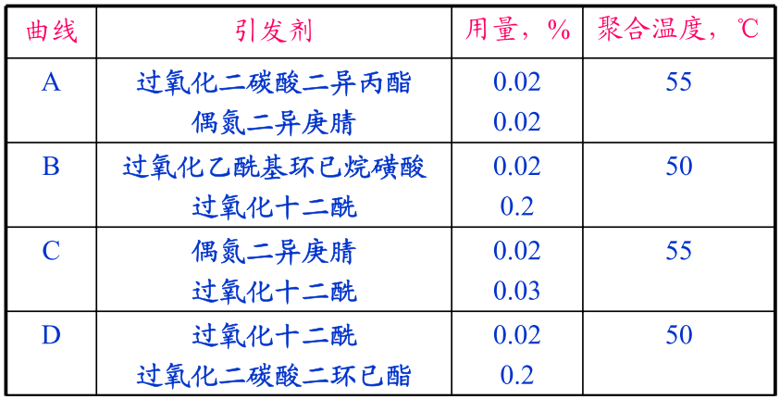
单引发剂
点击添加文本
点击添加文本
双引发剂
点击添加文本
点击添加文本

Slide 60
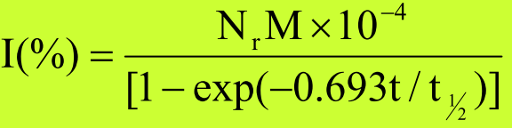
引发剂的用量可以采用下式进行估算，再通过少量实验进行调整，即可以确定。
点击添加文本
Nr——引发剂理论消耗量，等于1±0.1mol/tPVC；
用AIBN时，取0.9；用DCPD、EHP等过氧化二碳酯时，取1.1；
M——引发剂的相对分子质量；
t——聚合时间(h)；
t_{1/2}——引发剂分解半衰期（h）。
点击添加文本
点击添加文本
工业生产中聚合时间一般控制在5～10h，应用选择t_{1/2}为2～3h的引发剂。
如果采用复合型引发剂，最好是一种引发剂的为t_{1/2}为1～2h，另一种引发剂的t_{1/2}为4～6h。
点击添加文本

Slide 61
分散剂
工业常用主要有明胶、聚乙烯醇、羟丙基甲基纤维素、甲基纤维素、苯乙烯-顺丁烯二酸酐等。
用明胶作分散剂，用量为单体量的0.05%～0.2%，所得树脂的颗粒为乒乓球状，不疏松、粒度大小不均，“魚眼”多。
用聚乙烯醇作分散剂，所得聚氯乙烯为疏松型棉花球状的多孔树脂，吸收增塑剂速度快，加工塑化性能好，“魚眼”少，热稳定性好。
点击添加文本
点击添加文本
点击添加文本
点击添加文本

Slide 62
工业用
纤维素类（如羟丙基甲基纤维素、甲基纤维素等）
主
分
散
剂
点击添加文本
点击添加文本
醇解度75～90%的PVA
工业上采用
点击添加文本
非离子山梨糖醇如一月桂酸酯、一硬脂酸酯、三硬脂酸酯等
点击添加文本
助分散剂

Slide 63
水
氯乙烯悬浮聚合用水应是去离子水，水中的氯离子、铁和氧等的含量要严格控制
氯离子造成树脂颗粒不均，“魚眼”增多
铁离子降低树脂的热稳定性，并能终止反应
水的用量与树脂内部结构有关
紧密型树脂（作明胶为分散剂）的生产，单体与水的质量比为1∶1.1～1∶1.3；
疏松型树脂（以聚乙烯醇为分散剂）的生产，单体与水的质量比为1∶1.4～1∶2.0。
点击添加文本
点击添加文本
点击添加文本
点击添加文本
粒子多孔，吸收水分多，使体系黏度增大，搅拌和散热困难

Slide 64
pH调节剂
氯乙烯悬浮聚合的pH值控制在7～8，即在偏碱性的条件下进行聚合。
目的：确保引发剂良好的分解速率，分散剂的稳定性，防止因产物裂解时产生的HCl，造成悬浮液的不稳定，进而造成粘釜、清釜、传热的困难，并影响产品质量。
水溶性碳酸盐、磷酸盐、醋酸钠等起缓冲作用
点击添加文本
点击添加文本
点击添加文本
点击添加文本

Slide 65
防止粘釜剂
在氯乙烯的悬浮聚合中，存在着粘釜现象，它不但影响聚合的传热，也影响产品的质量。另外，人工清釜劳动强度大，条件恶劣，影响工人健康。
物理因素
物理因素中有吸附作用，即不锈钢釜由于腐蚀或壁面机械损伤形成凹凸不平的缺陷，聚合物尤其是少量单体在水溶液中形成粘性低聚物在此沉积，与釜壁金属产生分子间力，如范德华力，从而形成物理吸附而粘在壁上。
点击添加文本
点击添加文本
点击添加文本
点击添加文本

Slide 66
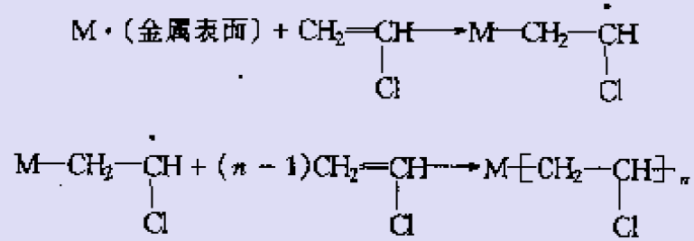
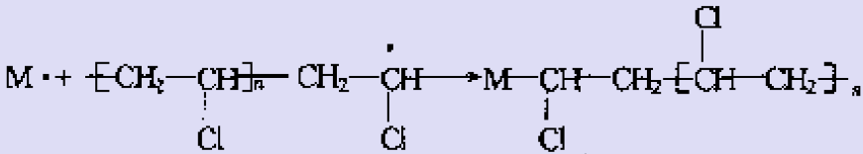
化学因素
单体与釜壁表面产生接枝聚合物
釜壁金属表面的自由电子或空穴与液相中活性低聚物结合
点击添加文本
点击添加文本
点击添加文本
点击添加文本
聚氯乙烯主要因素

Slide 67
措施
尽可能减少釜内壁与活性聚合物接触。
使聚合釜内壁金属钝化。
添加水相阻聚剂，终止水相中的自由基，例如在明胶为分散剂的体系中加入醇溶黑、亚硝基R盐、甲基蓝或硫化钠等。
釜内壁涂布某些极性有机化物，防止金属表面发生引发聚合或大分子活性链接触釜壁就被终让聚合而钝化。
采用分子中有机成分较高的引发剂，如过氧化十二酰、过氧化二碳酸二—十六烷基酯及在釜壁上不能为铁(Fe3+)诱导活化分解的偶氮化合物引发剂均可减轻粘釜现象。
点击添加文本
点击添加文本
点击添加文本
点击添加文本

Slide 68
消泡剂
邻苯二甲酸二丁酯、（未）饱和的C6～C20羧酸甘油酯等
抗鱼眼剂
为了减少聚氯乙烯树脂中所含结实的圆球状树脂数量，可加入抗鱼眼剂，主要是苯甲醚的叔丁基、羟基基衍生物
链转移剂
聚氯乙烯树脂平均分子量，除严格控制反应温度外，必要时添加链转移剂。特别是生产分子量较低的树脂牌号时。常用的链转移剂为硫醇、如巯基乙醇;
点击添加文本
点击添加文本
点击添加文本
点击添加文本

Slide 69
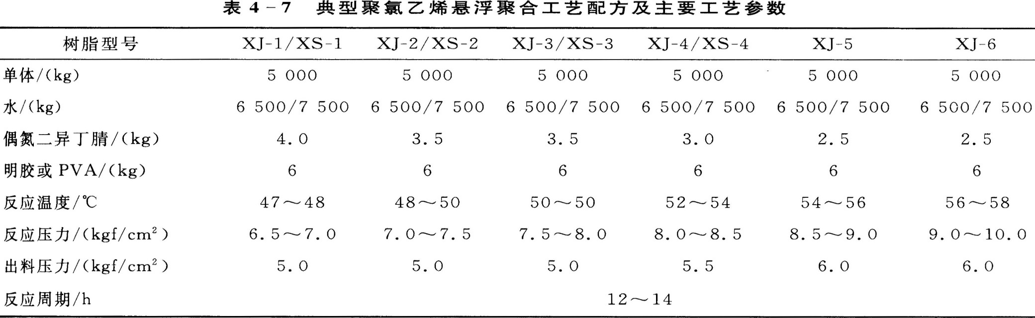
工艺参数
点击添加文本
点击添加文本
聚合压力
初始0.687～0.981MPa
结束0.294～0.196MPa
聚合温度 50～58℃
（依PVC型号而定）
聚合时间 12～14h
转化率 90%
点击添加文本
点击添加文本

Slide 70
搅拌
搅拌总的作用是强制传热，确保液滴形成与分散。具体依搅拌叶形式不同，其作用不尽一样：
☆ 直浆式以径向循环为主；
☆ 推进式以轴向循环为主；
☆ 三叶后掠式同时有径向和轴向循环。
选择时应使搅拌同时具有两个作用为好，因此，一般将浆式与推进式组合使用。
点击添加文本
点击添加文本
点击添加文本
点击添加文本

Slide 71
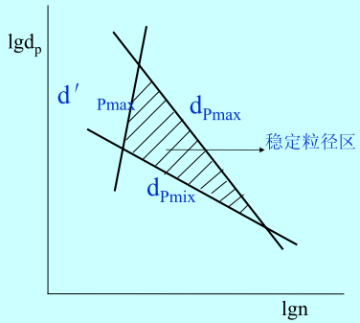
搅拌器转速对液滴直径大小有很大的影响，如图所示：
d′_{pmax}为分散液滴不致破裂，能稳定存在的最大直径；
d_{pmax}为分散液滴能稳定悬浮的最大直径；
d_{pmix}为分散液滴不致合并，能稳定存在的最小直径。
三条直线所形成三角形为稳定液滴区。
点击添加文本
点击添加文本
点击添加文本
在悬浮聚合开始阶段，在一定搅拌转速下，当液滴直径超过d_{pmax}时不稳定，容易疲打碎，形成小液滴；当液滴直径小于d_{pmix}也不稳定，容易相互合并，形成较大液滴。
当搅拌转速低于一定转速时，液滴直径超过d′_{pmax}时，则由于单体与水的密度差造成分层，使悬浮体系破坏。
因此，在悬浮聚合中必须控制一定搅拌转速才可以。
点击添加文本

Slide 72
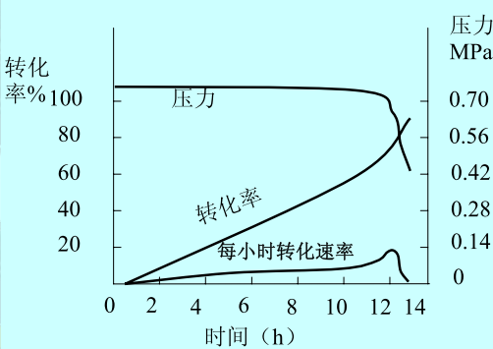
出料时间的判断：
在聚合温度下，氯乙烯有相应的蒸汽压力，只有在聚合末期，大量单体聚合后，压力才明显下降
点击添加文本
点击添加文本
点击添加文本
出料时间怎么判断？
点击添加文本

Slide 73
碱处理
NaOH浓度 36%～42%
加入量 聚合浆液的0.05%～0.2%
温度 70～80℃
时间 1.5～2.0h
脱水
紧密型树脂含水率 8%～15%
疏松型树脂含水率 15%～20%
点击添加文本
点击添加文本
点击添加文本
点击添加文本

Slide 74
干 燥
第一段气流干燥管干燥
干燥温度 40～150℃
风速 15m/s
物料停留时间 1.2s
含水率 ＜4%
第二段沸腾床干燥
干燥温度 120℃
物料停留时间 12min
含水率 ＜0.3%
点击添加文本
点击添加文本
点击添加文本
点击添加文本

Slide 75
性能
比较项目 | XJ型 | SG型
吸塑能力 | 6%~13%，吸收慢 | 13%~15%，吸收快
捏合溶胀 | 在增塑剂中溶胀起点及终点温度较高，捏合溶胀速度慢 | 起点与终点温度都可低20℃，捏合溶胀速度快
捏合料输送 | 料细易结团粘壁 | 干而松，不易粘壁，输送量大
挤出机加料 | 流动性差，易架桥 | 流动性好，进料快
塑化性能 | 塑化慢，易存在未塑化的生料 | 塑化快，温度可低5~10℃，不易结焦，可减少清理损失
制品综合质量 | 电绝缘性、热老化性能较差，制品表面一般比较粗糙，色泽不鲜艳 | 电绝缘性、热老化性能较好，制品表面光滑，色泽鲜艳，易保证白度及透明性要求
点击添加文本
点击添加文本
点击添加文本
点击添加文本

Slide 76
苯乙烯悬浮聚合
特点
聚合反应速率150℃比90℃高一倍。聚合物分子量主要取决于引发剂浓度
当苯乙烯转化率达90%，速率变慢；98%后，聚合反应几乎不再进行，反应后期升温100-140℃进行“熟化”处理，目的是加速单体的反应并驱除残留单体，使聚合物中残余单体含量将至1%以下
均相聚合，转化率30-70%是黏结危险期。可以得到透明、光滑而均匀的圆球
聚合过程中PH值↓，由于PVA水解及BPO分解
点击添加文本
点击添加文本
点击添加文本
点击添加文本

Slide 77
苯乙烯悬浮聚合
主要用于苯乙烯共聚物如SAN、SMMA、可发性聚苯乙烯（EPS）以及抗冲击聚苯乙烯（HIPS）等的生产；
点击添加文本
低温悬浮聚合
点击添加文本
反应速率慢、生产周期长、粘釜严重、残留单体多、树脂质量差，已被淘汰
苯乙烯悬浮聚合
点击添加文本
高温悬浮聚合
点击添加文本
102-150℃下的热聚合，不加引发剂

Slide 78
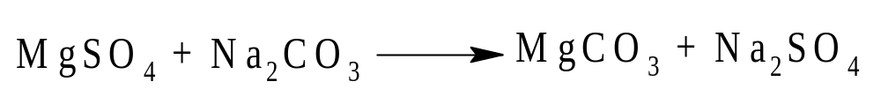
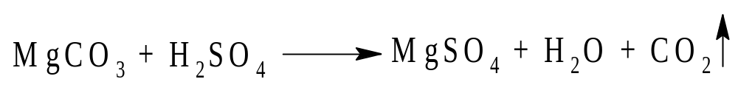
原料
苯乙烯
一般含有0.005%左右阻聚剂，用5%NaOH水溶液洗涤3-4次，在水洗至中性;离子交换树脂
去离子水
水油比（1.4-1.6）：1，小于1.4易引起黏结
分散剂
MgCO₃一般是用16%Na₂CO₃与16%MgSO₄就地合成，得到小于80目的MgCO₃
点击添加文本
点击添加文本
点击添加文本
点击添加文本

Slide 79
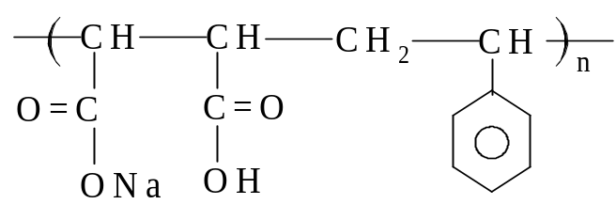
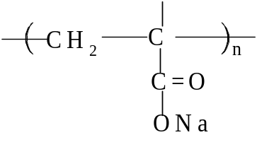
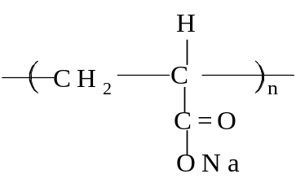
原料
共聚物钠盐
Na-SM制备：20-40t水中加入80gNaOH，溶解均匀在加入300g苯乙烯-顺丁烯二酸酐，于80℃搅拌2h得到。加入Na-SM后，MgCO₃可酌减
点击添加文本
点击添加文本
聚苯乙烯顺丁烯二酸酐共聚物钠盐
点击添加文本
聚甲基丙烯酸钠盐
点击添加文本
聚丙烯酸钠盐

Slide 80
配方
组份 | 用量 | 组份 | 用量
苯乙烯 | 100 | 16%MgSO₄ | 0.12
软水 | 140~160 | Na-SM | 0.012
16%Na₂CO₃ | 0.06 | 2,6-二叔丁基对甲酚 | 0.028
点击添加文本
点击添加文本
点击添加文本
点击添加文本

Slide 81
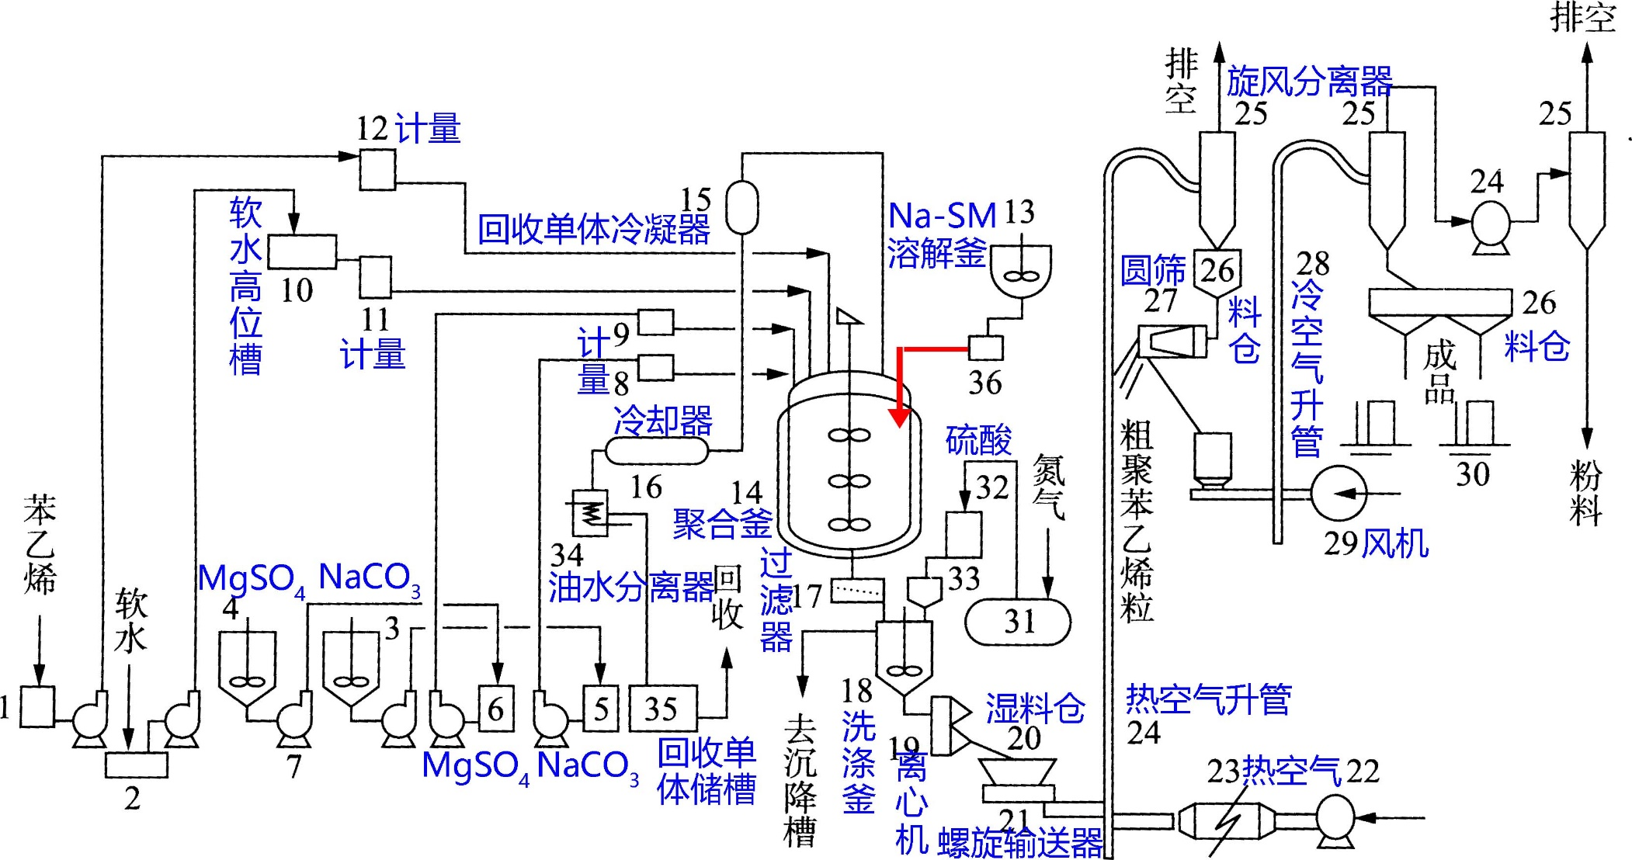
工艺流程
点击添加文本
点击添加文本
点击添加文本
P80-81：
两次脱氧的目的，真空脱氧为何要降温到50 ℃？
熟化的目的？
后处理加硫酸的目的？
图中干燥采用的是什么方法和设备？
点击添加文本

Slide 82
主要内容
在聚合釜中加入预热至60℃的水及16%的Na₂CO₃，升温至78℃，再投入MgSO₄，搅拌0.5 h，并同时通入过热蒸汽（95-100 ℃ ）以排走空气；
然后封闭全部出口，降温至50℃，使之产生2.7×10 ⁴ Pa的负压；将溶有2,6-叔丁基对甲酚的苯乙烯加入釜中，启动搅拌，升温至90-95℃，通N₂至0.15-0.2 MPa，以防止高温下釜内剧烈翻腾；
然后升温至150℃，釜内压力为0.6 MPa，搅拌2h。这时，聚苯乙烯颗粒已硬，再升温至155℃，釜内压力为0.7～0.75 MPa，维持2h；
点击添加文本
点击添加文本
点击添加文本
点击添加文本

Slide 83
主要内容
为防止液料暴沸，降温至125℃，维持0.5 h。再升温140 ℃熟化4 h，促使颗粒内残留单体进一步聚合，并赶出系统内未聚合的单体，然后降温出料去洗涤釜；
在洗涤釜中用98%的H₂SO₄维持pH值在3～4，先洗掉分散剂，再洗涤至中性；
然后经过离心分离、干燥、筛分等得聚苯乙烯粒状树脂。
点击添加文本
点击添加文本
点击添加文本
点击添加文本

Slide 84
高温聚合优点
聚合周期短、反应速率快、生产效率高
使用无机分散剂，聚合物颗粒无表面膜，易于洗涤，溶液分离，产品纯度高
高温聚合粘釜壁轻微，易于传热，清釜工作大大减轻
点击添加文本
点击添加文本
点击添加文本
点击添加文本

Slide 85
MMA悬浮聚合
原料
MMA:除阻聚剂；纯度大于98.5%
一般含有0.005%左右阻聚剂，用5%NaOH水溶液洗涤3-4次，在水洗至中性;离子交换树脂
软水
分散剂：Na-PMAA

Slide 86
MMA
软水
回流管
辅料
聚
合
釜
62 ℃：MMA 、软水；
89-99 ℃：PVA、Na-PMAA；
90 ℃：MMA-BPO；

